Slide 1
г. Ярославль Детский сад №10 Как формируются математические представления у детей в группе «Капитошка» (первая группа раннего возраста)
Воспитатели: Лапина Н.В.
Мига Е.Н.

Slide 2
ФГОС ОБЩЕОБРАЗОВАТЕЛЬНАЯ ПРОГРАММА ДОШКОЛЬНОГО ОБРАЗОВАНИЯ «ОТ РОЖДЕНИЯ ДО ШКОЛЫ» Под редакцией: Н. Е. Вераксы, Т. С. Комаровой, М. А. Васильевой
Программный материал детей первой группы раннего возраста
Количество. Привлекать детей к формированию групп однородных предметов. Учить различать количество предметов (один —много).
Величина. Привлекать внимание детей к предметам контрастных размеров и их обозначению в речи (большой дом — маленький домик, большая матрешка —маленькая матрешка, большие мячи —маленькие мячи и т. д.).
Форма. Учить различать предметы по форме и называть их (кубик, кирпичик, шар и пр.).
Ориентировка в пространстве. Продолжать накапливать у детей опыт практического освоения окружающего пространства (помещений группы и участка детского сада).
Расширять опыт ориентировки в частях собственного тела (голова, лицо, руки, ноги, спина).

Slide 3
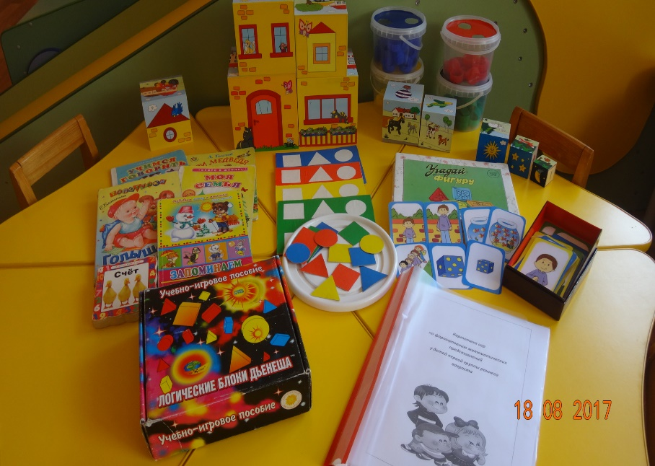
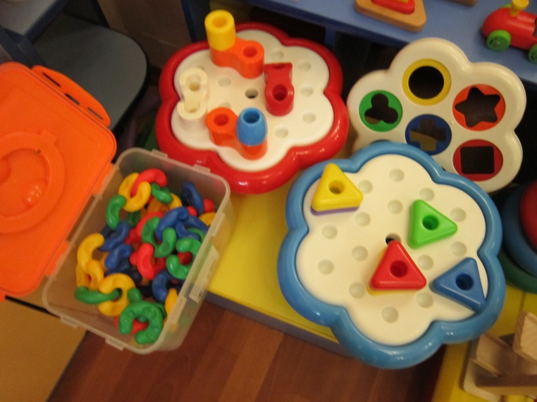
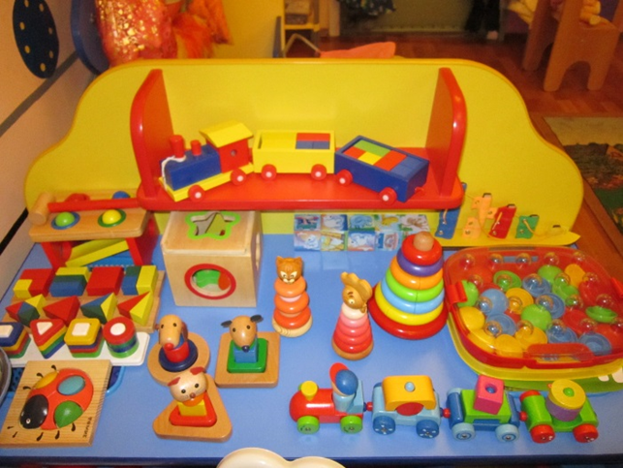
Развивающая предметно-пространственная среда

Slide 4
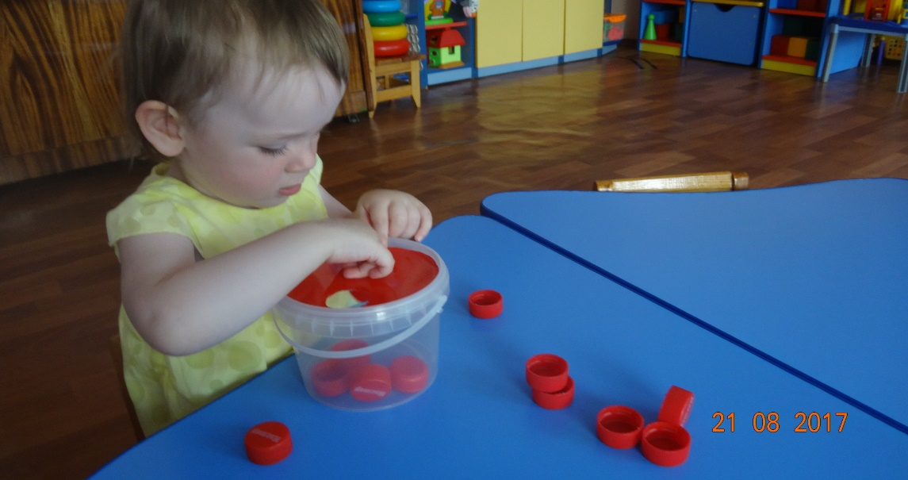
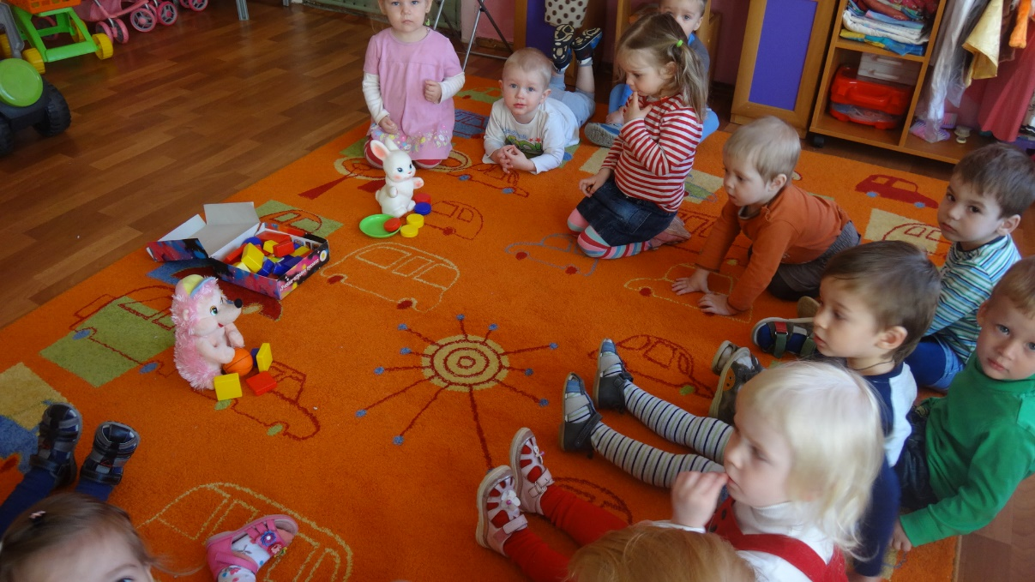
Образовательная деятельность
Индивидуальная работа
Групповая работа

Slide 5
В познавательном развитии ребенка раннего возраста первые математические успехи занимают значительное место. Маленькому ребенку после года сложно усидеть на одном месте, и тем более долго сосредоточенно что-то делать. Лишь не многие дети в этом возрасте отличаются усидчивостью. Потому все занятия — игры должны быть максимально яркие, не долгие по времени и мобильные.
«Без игры нет и не может быть полноценного умственного развития. Игра – это огромное светлое окно, через которое в духовный мир ребенка вливается живительный поток представлений, понятий. Игра – это искра, зажигающая огонек пытливости и любознательности».
В.А. Сухомлинский.

Slide 6
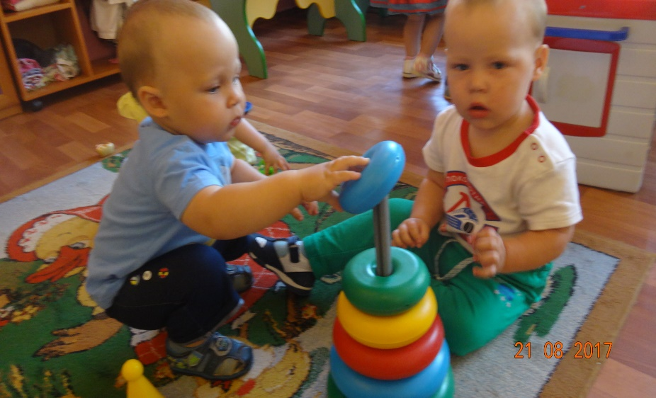
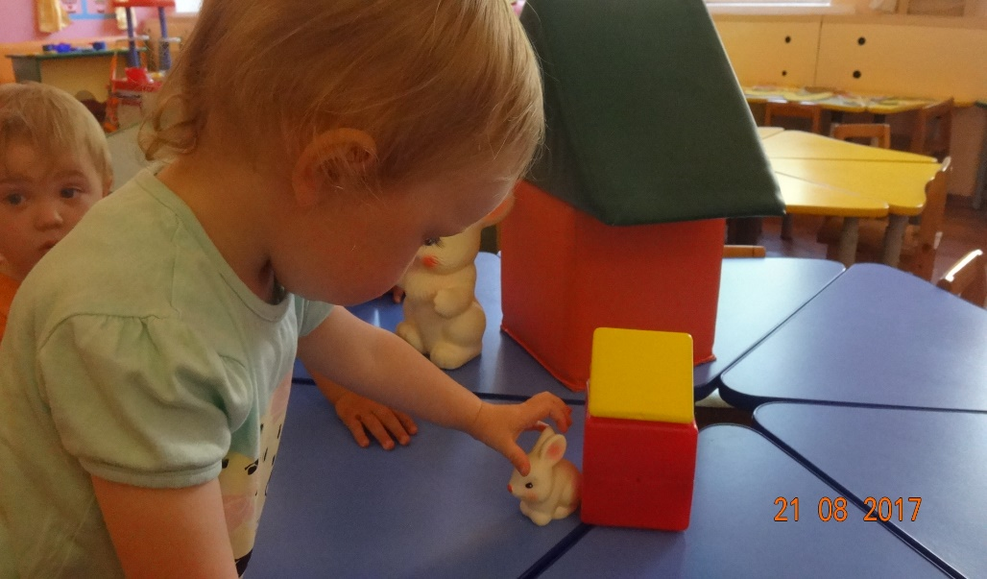
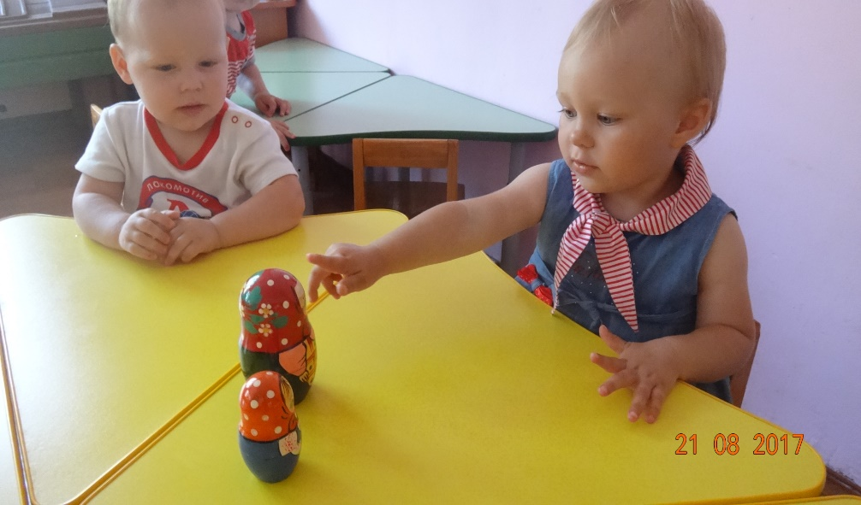
Дидактические игры по формированию математических представлений
«Пирамидка»
«Построим дом»
«Матрешки»

Slide 7
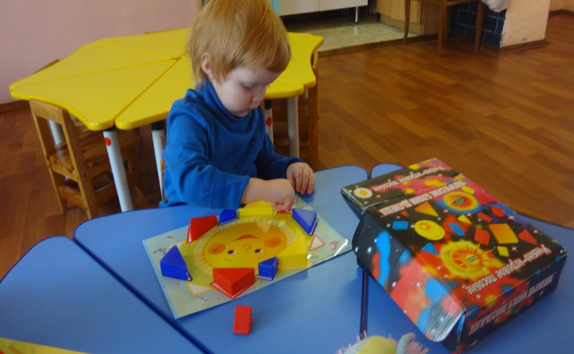
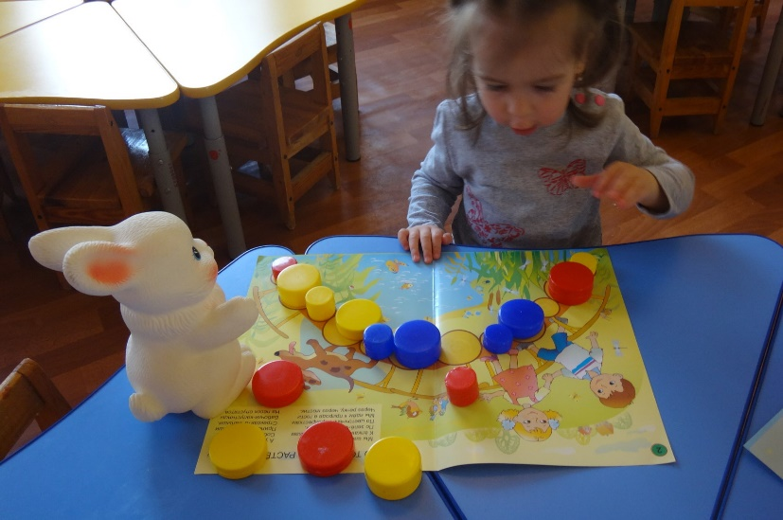
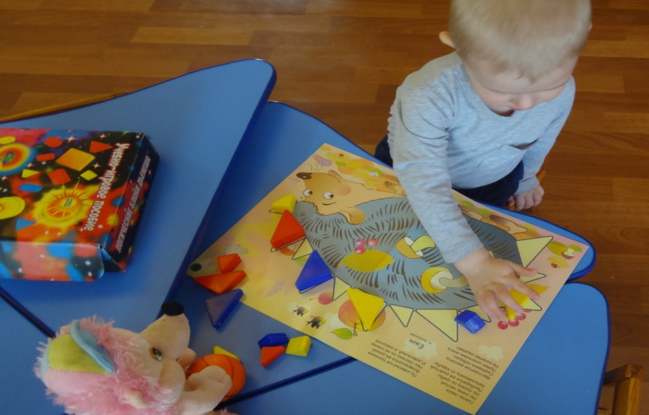
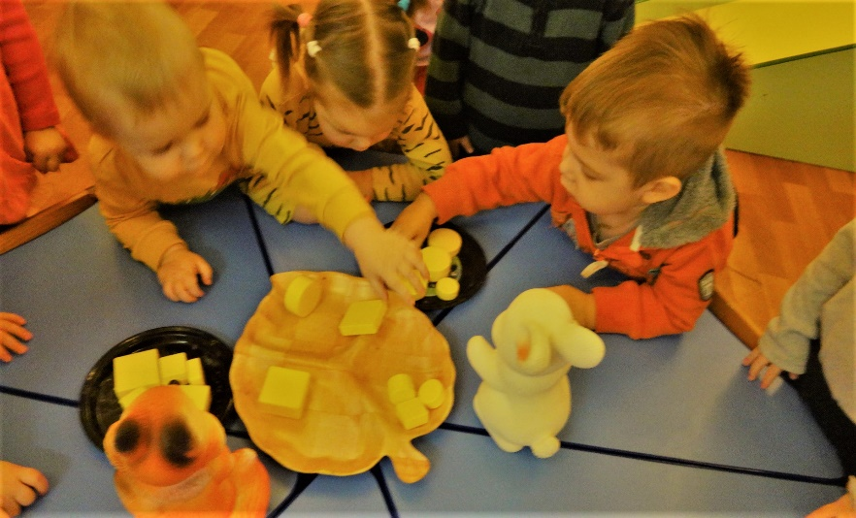
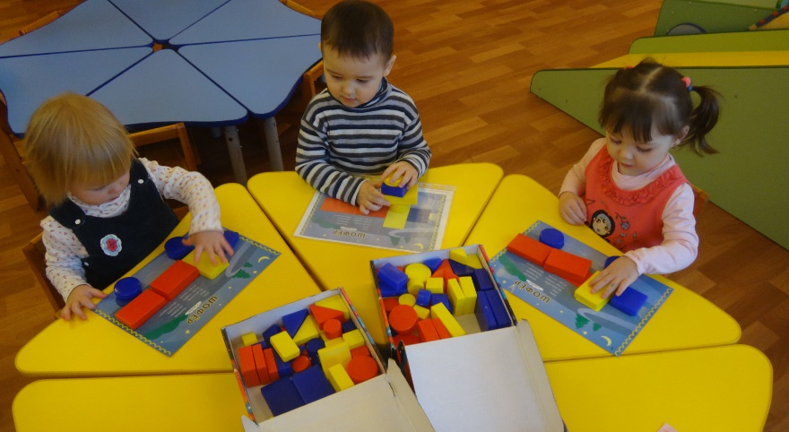
«Блоки Дьенеша»
«Солнышко»
«В гости к зайчику»
«Иголочки для ежика»
«Угощенье»
«Собери машину»

Slide 8
«Неделя математики»
Ежегодно дети первой группы раннего возраста принимают активное участие в «Недели математики», совместно с родителями проживают проект «Математика и малыши».
Задачи проекта:
для детей
Образовательные:
- вызвать у детей интерес к познавательной деятельности через игры с «Логическими блоками Дьенеша»;
- обучать детей выделять предметы по основным цветам и форме в процессе обследовательских действий.
Развивающие:
- развивать сенсорные способности (восприятие цвета и формы);
- развивать речь детей;
- развивать воображение детей.
Воспитательные:
воспитывать у детей эмоциональный отклик
к познавательной деятельности через игру;
- воспитывать самостоятельность.
для педагогов
повышение профессионального уровня в проектной
деятельности.
для родителей
- включение родителей в образовательный процесс.

Slide 9
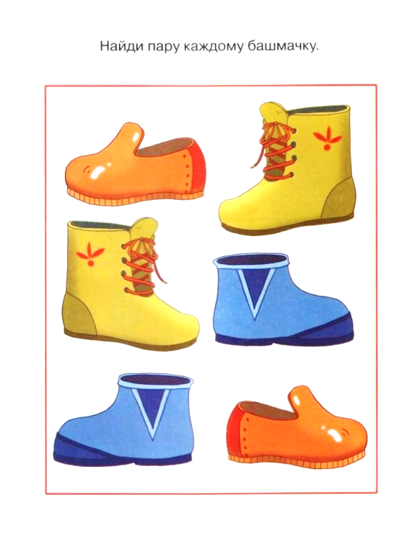
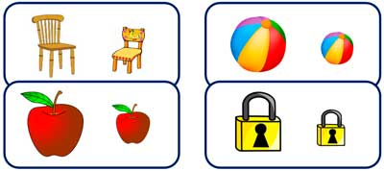
«Примеры игр для родителей»
Знания по математике ребенок должен формировать не толь в детском саду, но и из своей повседневной жизни. Здесь на первое место выходят родители.
«Найди пару
(такой же)»
«Большой-маленький»

Slide 10
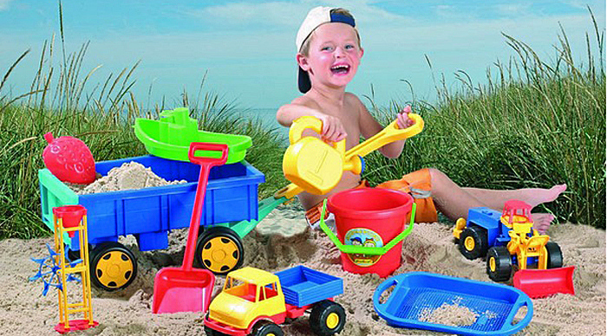
«Прогулка»
Песочница
Игры с песком – это большие возможности для практического выделения в предметах признаков формы, размера и цвета.
-большой-маленький (куличик, ведерко, лопатка,
машинка);
-пустое - полное;
-найди такую же (по цвету, по форме-куличик,
лопатку, ведерко.)
-можно строить гаражи для машин по размеру,
норки для животных и соотносить с жильцами;
- делать отпечатки и соотносить их;

Slide 11
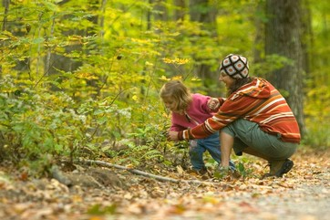
«Прогулка»
Общение с природой
-наблюдение за цветами, растениями, листьями, птицами, насекомыми (большой-маленький);
-найди такой же по цвету (цветочек, осенние
листья)
-найди такой же по форме (листья);
-разложи по форме;

Slide 12
«Чтение сказок, потешек»

Slide 13
«К концу года ребенок может»
Активно участвовать в образовании групп из однородных предметов.
Различать много предметов и один предмет.
Различать большие и маленькие предметы, называть их размер.
Узнавать шар и куб.
Знать расположение и назначение основных помещений группы: ( где играем, умываемся, спим, раздеваемся и одеваемся на прогулку»).
Показать на себе, где находится голова ( и то, что находится на голове), ноги, лицо, спина, руки и т.д.

Slide 14
«Спасибо за внимание!»

